Slide 1

区块链BlockChain
去中心化的、匿名的、安全的、不可篡改的、开放的下一代互联网
课程即将开始

Slide 2

什么是区块链/比特币 ？
1. 比特币的底层网络实现
2. 区块链的分类 3. 区块链安全保障 4. 利益共同体
5. 钱包
https://bitcoin.org

Slide 3
比特币 总量
时间 | 挖矿奖励 | 高度
2009.1 | 50 | 0
2012.11 | 25 | 210000
2016.7 | 12.5 | 420000
2020.5 | 6.25 | 630000
2024 | 3.125 | 840000
2028 | 1.5625 | 950000
在第6720000个区块（大约在2137年）比特币的发行速率将递减在每区块1聪比特币，即每区块给予矿工的奖励只有1聪比特币
总共发行20999999.9769比特币，约为2100万枚。
210000 个区块其奖励减半。因为每开采一个区块时间为10分钟是被限制的，按这个速度算，奖励减半周期为四年

Slide 4
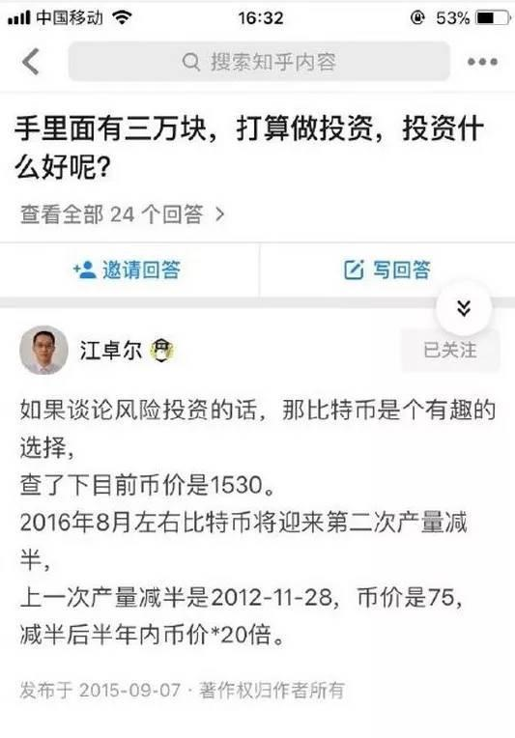
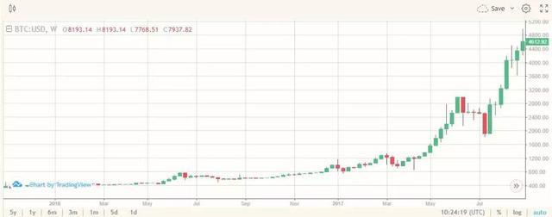
比特币 总量
比特币第一次区块奖励减半前的价格：2.55美元
比特币第一次区块奖励减半后一年的价格：1,037美元
比特币第二次区块奖励减半前的价格：268美元
比特币第二次区块奖励减半前一年的价格：2,525美元

Slide 5
源码
https://github.com/bitcoin/bitcoin

Slide 6
5 钱包
On-chain
Off-chain

Slide 7
比特币的底层网络实现
并不是虚拟货币比特币本质上是记账本
不可篡改
公开
安全
可编程
匿名
去中心

Slide 8
区块链的分类
公有链
私有链
联盟链

Slide 9
利益共同体
今天有被俞敏洪的致歉信以及蒋劲夫的家暴女友事件刷屏，男女平等，是多么遥远的梦想。从古至今，男女身体上的差异早就决定了彼此是不同的，更何况又有那么几千年的女性被压迫史，想真正平等并非易事。然而，即便如此，回归到小家庭，平等相待，彼此尊重却是可以做到的。
诚如古人所言，社会讲理，然家讲情。面对一个以爱为基础建立的家庭，面对夫妻双方，作为彼此利益的共同体，必然是互相影响，共同前进的，如果你看低我，我求全你，没有彼此理解相互尊重的意识与信念，必然无法长久并肩同行。
不仅如此，在千万家庭中，真正维持家庭运转的大多是女性，从生儿育女，到操持家务，女性创造的家庭内价值远远高于男性，而这大部分原因是性别所决定的，可是在男权社会，这一点不是所有人都看得到。
恩爱夫妻，相敬如宾。你敬我爱，彼此对等，才能站在同一地平线上沟通对话，若不然，怕总有人累了倦了散了。

Slide 10
区块链中的三权分立
1.币圈儿
2.链圈儿 3.矿圈儿

Slide 11

币圈儿
投资者
2. 消费者

Slide 12




有人问刚进入币圈要看什么书学习？ 第一阶段： 《比特币基础知识》《区块链投资的秘密》《精通区块链》《拜占庭共识算法》《区块链革命》《nodejs开发加密货币》《区块链与新经济》《the age of cryptocurrency》《隔离验证和硬件钱包》《数字巨链》等； 第二阶段： 《莫生气》《金刚经》《般若波罗蜜多心经》《道德经》《庄子》《圣经》《黄帝内经》《思想政治》《论持久战》； 第三阶段： 《心脏病的预防与治愈》《高血压降压宝典》《抑郁症与狂躁症心理疗法》《强迫症的自我恢复》《精神病症状学》《药王神篇》《辨证施治》； 第四阶段： 《活着》 第五阶段:
《桥洞御寒指南》《如何试吃吃到饱》《五块钱如何花三天》

Slide 13

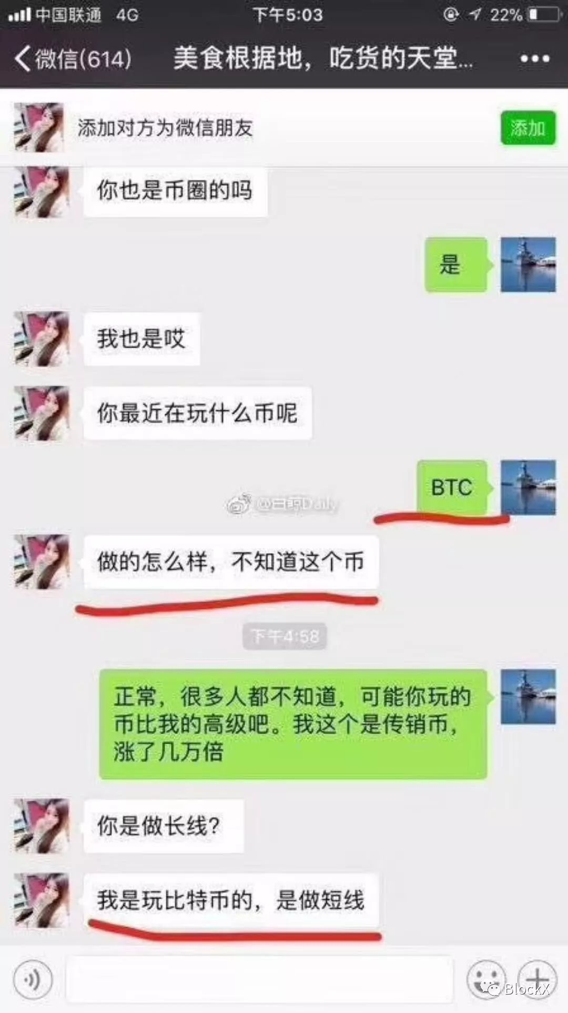


Slide 14
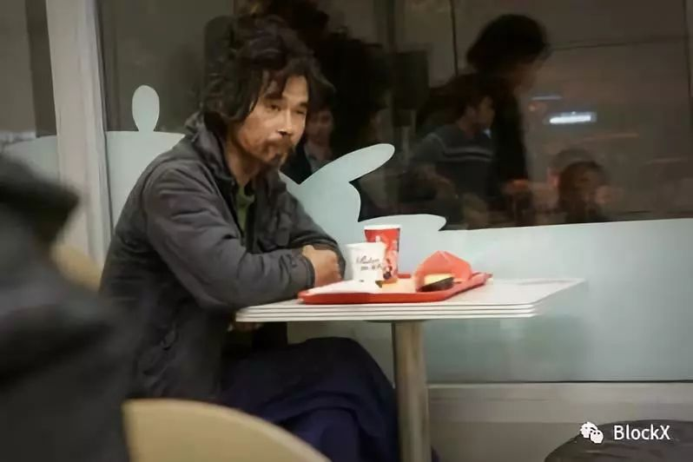
在肯德基一边吃辣翅一边看比特币，一个乞丐进来伸手乞讨，我给他一块辣翅后继续看EOS，他啃着辣翅没走，也在旁看着。
过了一会，乞丐悄悄说：“长期均线金叉，KDJ数值底部反复钝化，MACD底背离，能量潮喇叭口扩大，这币就要涨了。”
我很是惊诧问：“这个你也懂？”乞丐说：“我要是不懂这个，能有今天？”

Slide 15

“听说您炒币炒成了百万富翁？”
“恩，是哒！”
“佩服！佩服！有什么秘诀传授吗？”
“其实也没啥秘诀！我原来是亿万富翁。”

Slide 16
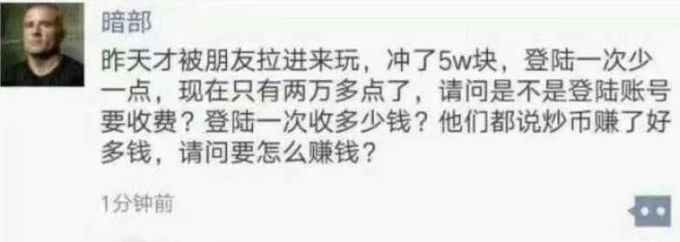
儿子问: 爸爸，为什么我要多读书?
爸爸说:假如你读了书，你去炒币的时候就知道什么叫区块链、密码学、去中心化、分布式账本、共识机制、双花、分叉、智能合约、哈希值、token、闪电网络、工作证明、私钥.....
如果你没有读书
你就会说：MMP 又跌了

Slide 17
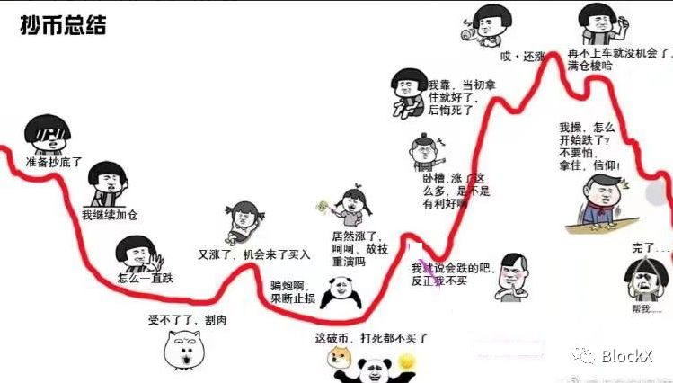

Slide 18
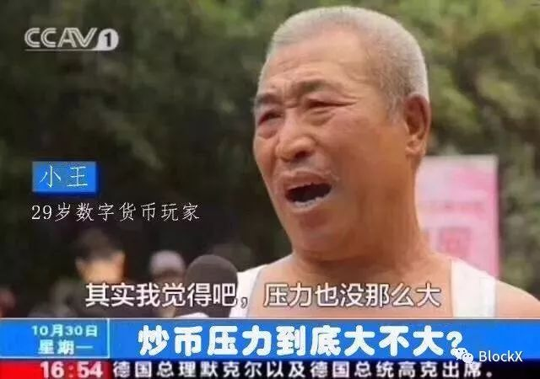
"等我炒币发财了，就和你离婚" 他淡淡地说
听完后，她心里暖暖的， 她想，没有比这更天长地久。 海枯石烂的承诺了。
——2018年度最佳微小说奖
"等我炒币发财了，我就买房和你结婚." 他暖暖地说， 听完后，她心里拔凉拔凉的! 她想，这大概是最婉转的分手了。
——2018最佳微型小说提名奖

Slide 19
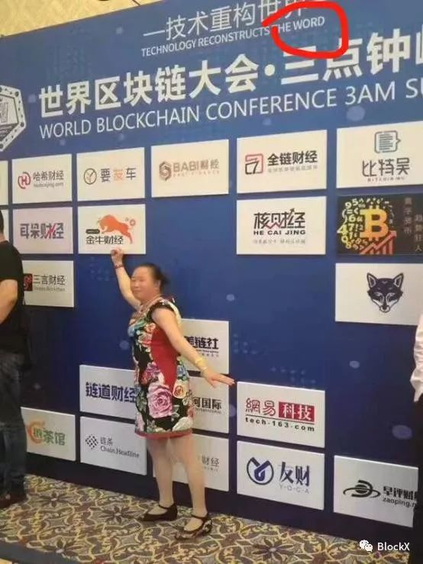
我问禅师："我是炒币的，压力大，吃不好，睡不好，别人有时间休假，而我却不行，感觉特别累且迷茫，心理堵的慌，大师，我该怎么办？"
禅师右手捂左胸，不语。
我追问大师："您是说不要抱怨，要问心无愧，要对得起心中梦想，对吗？"
禅师摇了摇头说："你离我远点，我出家以前就是炒币的！今天听你又说这些，心里堵得慌！

Slide 20
链圈儿

Slide 21
分叉和篡改
The DAO计划基于以太坊智能合约建立一个众筹平台，于2016年5月正式发布，截止当年6月，募集资金超过1.6亿美元。之后，The DAO被黑客利用智能合约的漏洞，转移了市值五千万美元的以太币。为了挽回投资者资产，以太坊社区投票表决决定将更改以太坊代码，希望索回资金。为此，以太坊在第1920000区块进行硬分叉，回滚所有以太币（包括被黑客占有的）。
但是，有一部分人认为以太坊这种作法违背了区块链的去中心化和不可篡改精神，坚持在原链上挖矿，从而形成两条链，一条为不承认回滚交易的链-以太经典（ETC），一条为承认回滚交易的链即以太坊（ETH），各自代表不同的社区共识以及价值观。分叉时持有以太币的人在分叉后会同时持有ETH和ETC。

Slide 22
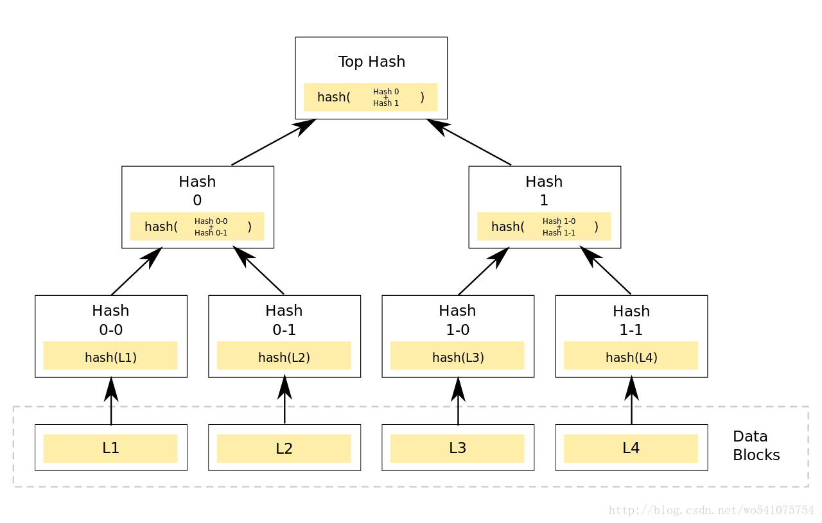
比特币底层数据结构

Slide 23

比特币底层运行原理
默克尔树

Slide 24
节点发现
鸡生蛋和蛋生鸡的问题
比特币
Tcp
Dns-seed
硬编码
以太坊
udp + tcp
Udp使用DHT的实现Kad算法获取节点列表
Tcp交互数据

Slide 25
以太坊
以太坊（英语：Ethereum）是一个开源的有智能合约功能的公共区块链平台。通过其专用加密货币以太币（Ether，又称“以太币”）提供去中心化的虚拟机（称为“以太虚拟机”Ethereum Virtual Machine）来处理点对点合约。
以太坊的概念首次在2013至2014年间由程序员维塔利克·布特林受比特币启发后提出，大意为“下一代加密货币与去中心化应用平台”，在2014年透过ICO众筹得以开始发展。
当前，以太币是市值第二高的加密货币，以太坊亦被称为“第二代的区块链平台”，仅次于比特币。

Slide 26
发展的四个阶段
Frontier（前沿） 2015年7月
以太坊的第一次版本发布，允许开发人员对以太坊进行挖矿，并基于以太坊进行dAPP与工具软件的开发。
Homestead（家园）2016年3月
布了第一个生产环境版本，对许多协议进行了优化改进，为之后的升级奠定了基础，并且加快了交易速度。
Metropolis（大都会）2017年10月
第三阶段分为两个版本，分别命名为拜占庭和君士坦丁堡，将会使得以太坊更轻量、更快速、更安全。
Serenity（宁静）
这个版本将会使用期待已久的持有量证明（PoS），其中将会使用Casper共识算法。
阶段之间的转换需要通过硬分叉的方式实现。
前三个阶段是采用工作量证明（POW）体系，最后一个阶段采用权益证明（POS）体系。

Slide 27
Frontier 前沿（2015/7/30）
原因：以太坊第一次版本的实验性发布
目的：建立起一个真正有效的网络
升级部分：
1.只有命令行界面
2.开发人员可以进行挖矿、交易及 DAPP 的开发测试

Slide 28
Homestead 家园（2016/3/14 12:00分叉成功）
原因：以太坊网络系统升级
目的：第一个稳定版的网络
升级部分：
1.块难度更改
2.添加新操作码
3.一些网络调整
在 2015 年 7 月 Frontier 发布后，以太坊一开始并没有获得市场的即时回馈效应，但是自 Frontier 版本发布后，直到Homestead发布前夕，以太坊的技术才开始逐渐被广泛认可。在Homestead硬分叉前，以太坊价格开始逐渐升高，在 Homestead 技术升级完成后，价格稍有回落，这属于市场正常的涨跌现象。

Slide 29
The DAO Hard Fork（2016/7/20 11:37分叉完成）
原因：黑客攻击 The DAO 合约漏洞转移以太币
目的：夺回被盗资金
升级部分：
1.修改代码，数据回滚到被盗之前的区块高度
2.分叉出一条全新的主链，不接受改变的矿工则继续在原有链上挖矿，形成ETH\ETC 两条链

Slide 30
EIP150 gas cost Hard Fork
（2016/10/18 23:00-24:00进行分叉）
原因：网络受到频繁的拒绝服务攻击
目的：减轻垃圾交易邮件攻击
升级部分：提高价格过低的操作代码价格

Slide 31
Spurious Dragon Hard Fork
（2016/11/22 23:00-24:00进行分叉）
原因：网络肿胀拥堵
目的：加快网络交易速度
升级部分：清除攻击者制造的以太坊网络空账号

Slide 32
Byzantium Hard Fork 拜占庭硬分叉
（2017/10/16 20:00-21:00进行分叉）
原因：以太坊网络系统升级
目的：解决隐私性问题
升级部分：
1.实现匿名交易
2.开发者开发难度减小
3.可预测Gas收费
4.允许ZK-Snarks和其他加密mathemagic™
5.钱包安全性提高
6.提升挖矿难度
7.推迟算力炸弹

Slide 33
Constantinople Hard Fork 君士坦丁堡硬分叉
（2019/1）
原因：以太坊网络系统升级
目的：使以太网络更轻量、快速、安全
升级部分：
1.算力炸弹推迟 18 个月
2.减少区块挖矿奖励
3.支持链外交易
4.支持复杂合约和优化手续费

Slide 34
Constantinople Hard Fork 君士坦丁堡硬分叉
（2019年12月8日）
原因：以太坊网络系统升级
目的：使以太网络更轻量、快速、安全
升级部分：
1.降低alt_bn128预编译gas费成本
2. chain ID优化
3.链上数据调用，每字节68 gas降低到每字节16 gas
4.支持复杂合约和优化手续费

Slide 35
POW和POS
工作量证明（PoW）
消耗大量的能源和计算能力
算力变得越来越集中，截至目前，71％的哈希算力由五个矿池控制。
几个矿池如果达成共识，即可发起51%攻击

Slide 36
零知识证明Zero knowledge proof
零知识证明就是既能充分证明自己是某种权益的合法拥有者，又不把有关的信息泄露出去——即给外界的“知识”为“零”。

Slide 37
代币
Tokens
智能合约可以创造代币供分布式应用程序使用。分布式应用程序的代币化让用户、投资者以及管理者的利益一致。代币也可以用来进行首次代币发行。

Slide 38
智能合约
智能合约是电子版合同、数字化合约、智能化合约，是将合同合约用代码写成一段小程序，重要的是这段代码一旦写好就无法修改无法篡改，并公之于众保存在区块链中去中心化，当外界条件发生变化如违约或合同到期，智能合约会自动触发。

Slide 39
DAPP
去中心化应用
Decentralization APP
以太坊价格暴涨也是从ICO火热的时候开始的

Slide 40
以太坊单位
最小单位为 1wei
1G=1e9 Gwei
1eth=1e18 wei

Slide 41
账户
普通账户 EOA 私钥
合约账户 可以存储数据和代码

Slide 42
客户端
Parity Rust
Geth Go
Cpp-Ethereum C++
Pyethereum Python
Mantis Scala
Harmony java

Slide 43
以太坊币的发行机制
无上限发币
Pre-mine（矿前）
矿工奖励
区块奖励3个以太币 Block rewards）
Gas奖励
索引叔块奖励每索引一个叔块会奖励区块奖励的1/32
Uncle rewards（叔块奖励）
Uncle referencing rewards（叔块引用奖励）

Slide 44
叔块奖励
区块高度 | 1-4370000 | 4370000-～
区块奖励 | 5 | 3
Gas奖励 | / | /
索引叔块奖励 | ⁵⁄₃₂ | ³⁄₃₂
总计(1个叔块) | 5+0.15625+块内Gas费 | 3+0.09375+块内Gas费
总计(2个叔块) | 5+0.3125+块内Gas费 | 3+0.1875+块内Gas费
区块奖励，在4370000块硬分叉之前奖励5个以太币，之后奖励3个以太币；
Gas奖励，区块内所有交易的Gas费用归矿工所有；
索引叔块奖励，每索引一个叔块会奖励区块奖励的1/32；
挖出叔块的奖励 =（叔块高度+8-索引叔块的区块高度）*区块奖励/8

Slide 45
叔块奖励
与被索引区块高度差 | 1-4370000 | 4370000-～
1 | 4.375 | 2.625
2 | 3.75 | 2.25
3 | 3.125 | 1.875
4 | 2.5 | 1.5
5 | 1.875 | 1.125
6 | 1.25 | 0.75

Slide 46
资源
https://www.etherchain.org/
https://ethstats.net/
https://andersbrownworth.com/blockchain

Slide 47
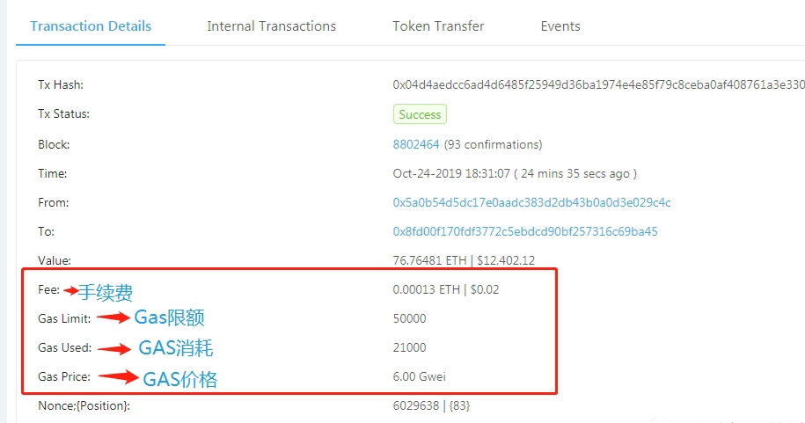
gas
执行职能合约所需要的燃料，用来限制算力资源消耗

Slide 48
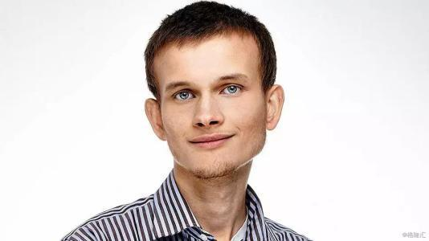

以太坊创始人V神
V神（Vitalik Buterin）1994年出身于俄罗斯，4岁开始第一次接触微软计算机，1999年随父移民加拿大，新环境使得玩伴减少，让他专注于计算机的奥秘。7岁时创建一个复杂的文档，里面全是数学图表和计算。

Slide 49
2019
我在马士兵教育与你一起成长

